Slide 1
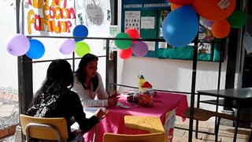
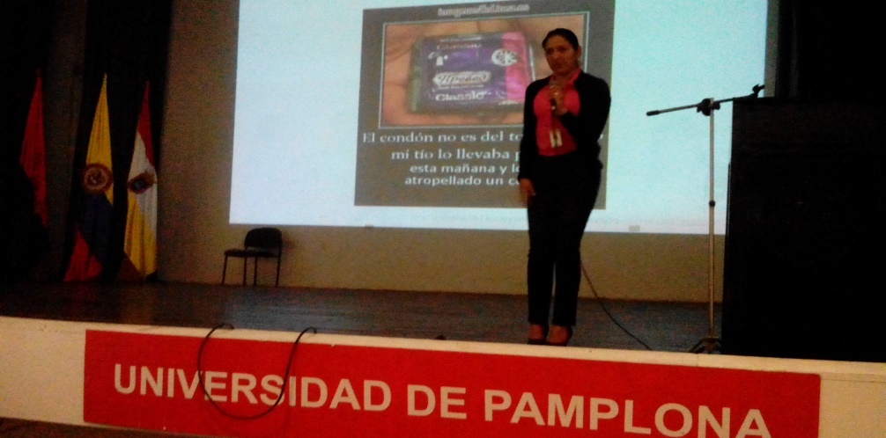

2015
Feria de la salud sexual

Slide 2
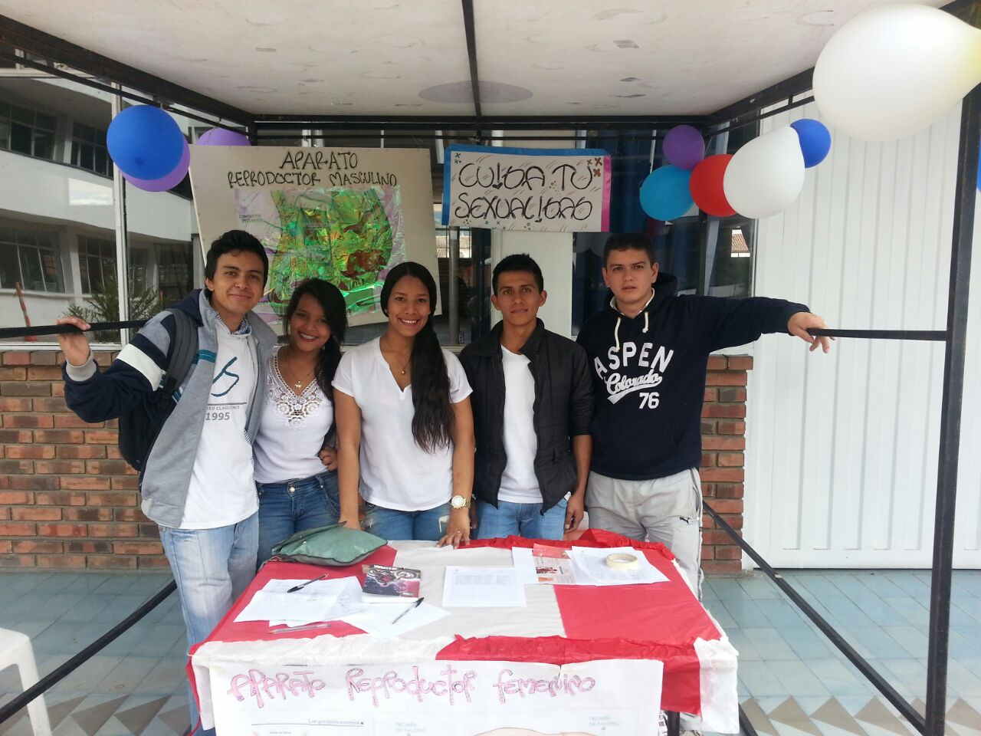
Feria de la salud sexual

Slide 3
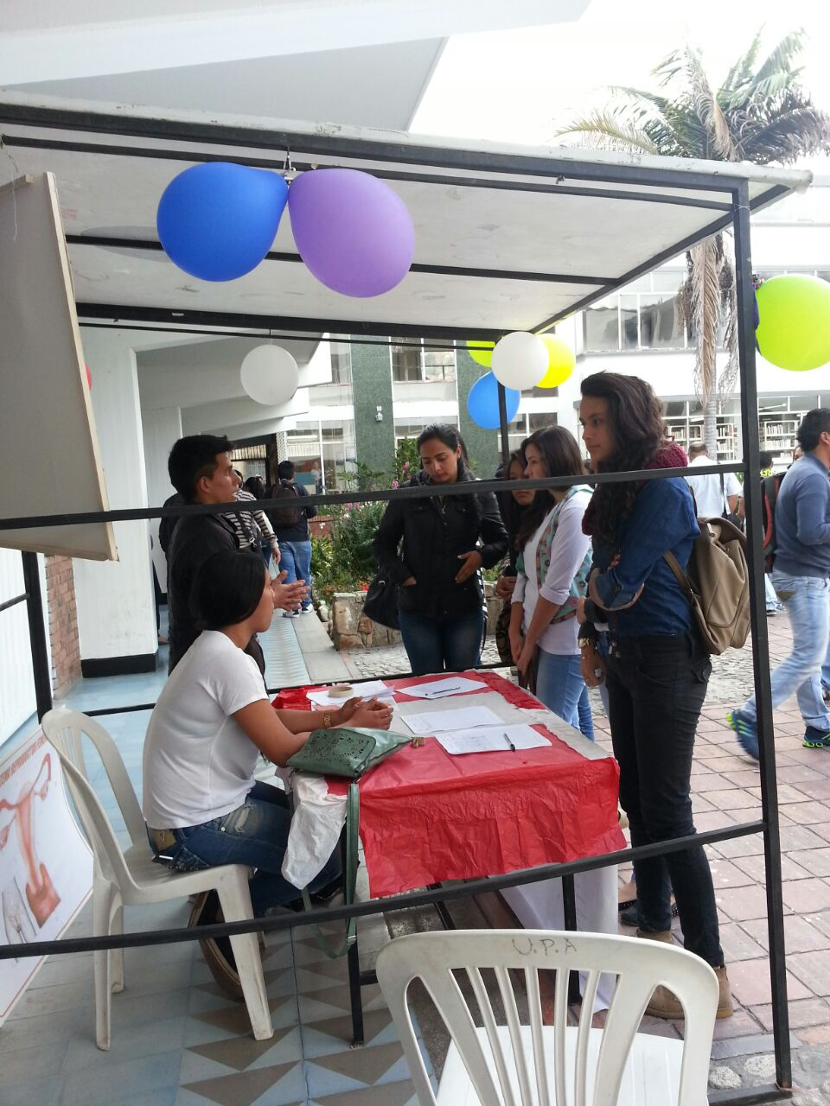
Feria de la salud sexual

Slide 4
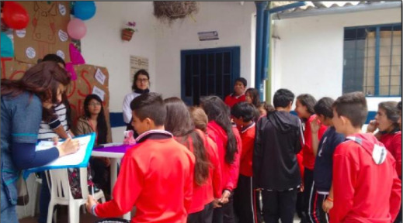
Campaña de promoción de la salud sexual en la escuela
de Cristo Rey - Pamplona

